Slide 1

너를 위한 오차 역전파
강사 : 쿵스보이 (얼짱 뮤지션)

Slide 2




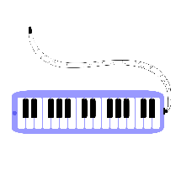



차 례
001
오차 역전파
002
평균 제곱오차
003
경사 하강법(오차 수정하기)
004
스칼라, 벡터, 행렬, 텐서

Slide 3
차 례
005
크로스 엔트로피
006
007
008

Slide 4
1
오차 역전파
001 최소 제곱 법
002 최소 제곱의 이해

Slide 5

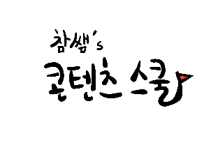
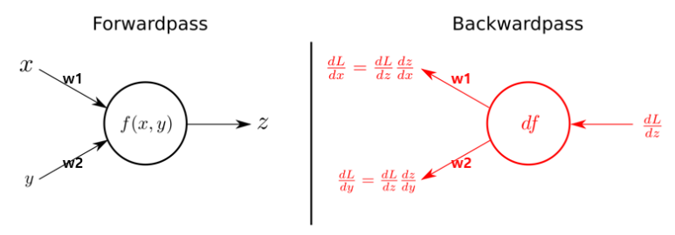

오차 역전파(Back-propagation)
Notes:
선형회귀 예제 : http://clipsoft.co.kr/wp/blog/%EC%9D%B8%EA%B3%B5%EC%A7%80%EB%8A%A5%EC%9D%98-%EC%8B%9C%EC%9E%91-%EC%84%A0%ED%98%95%ED%9A%8C%EA%B7%80%EB%B6%84%EC%84%9D/

Slide 6
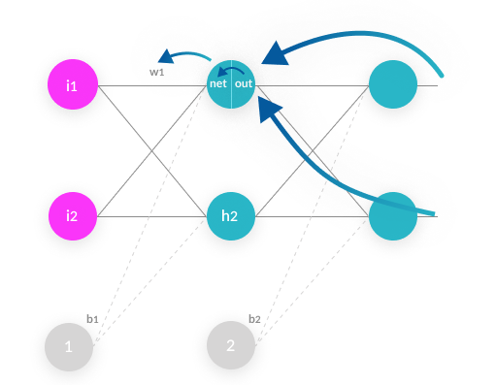
다층 뉴런의 역전파
Notes:
https://compmath.korea.ac.kr/deeplearning/BackPropagation.html#id10

Slide 7
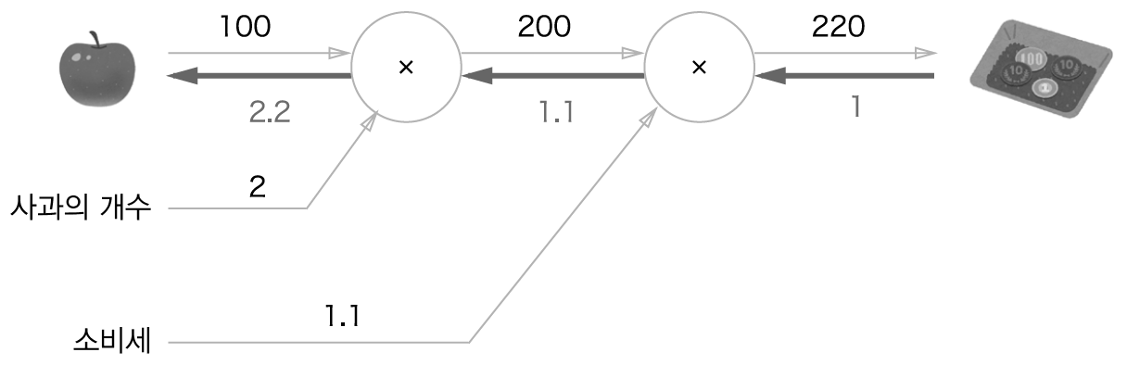
계산 그래프의 이용
Notes:
https://compmath.korea.ac.kr/deeplearning/BackPropagation.html#id10

Slide 8
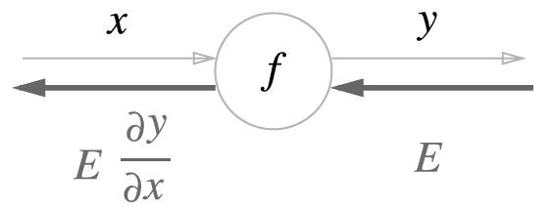
계산 그래프의 역전파
Notes:
https://compmath.korea.ac.kr/deeplearning/BackPropagation.html#id10

